Slide 1


Slide 2
Bài 27: Chia sẻ khó khăn với người khuyết tật
Lớp:…..

Slide 3


Sinh hoạt dưới cờ
Nghe tổng kết phong trào “Học nhân ái, biết chia sẻ”.
Phát động phong trào “ Chữ thập đỏ”.

Slide 4


Hoạt động giáo dục theo chủ đề
1. Tìm hiểu khó khăn của người khiếm thị
- Nhắm mắt và thử làm một số việc.
- Kể những khó khăn khi thực hiện những việc đó.
Lấy sách vở
Vẽ một bông hoa
Ăn sữa chua

Slide 5

THẢO LUẬN
Người khiếm thị thường gặp phải những khó khăn gì trong cuộc sống?
Người khiếm thị

Slide 6
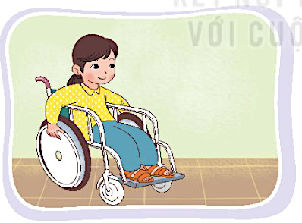
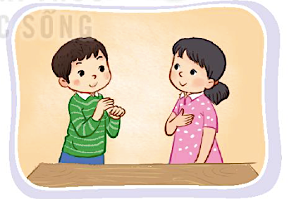
2. Chia sẻ về những người khuyết tật khác.
- Kể tên những người khuyết tật khác mà em biết.
Người khiếm thính
- Nêu những khó khăn mà họ gặp phải trong cuộc sống?

Slide 7
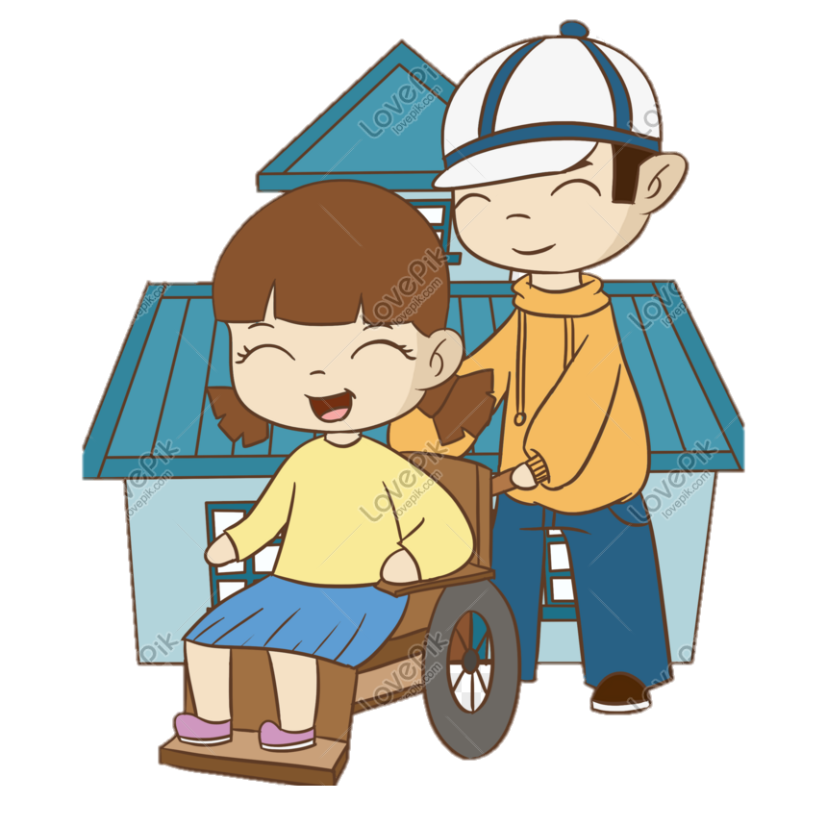
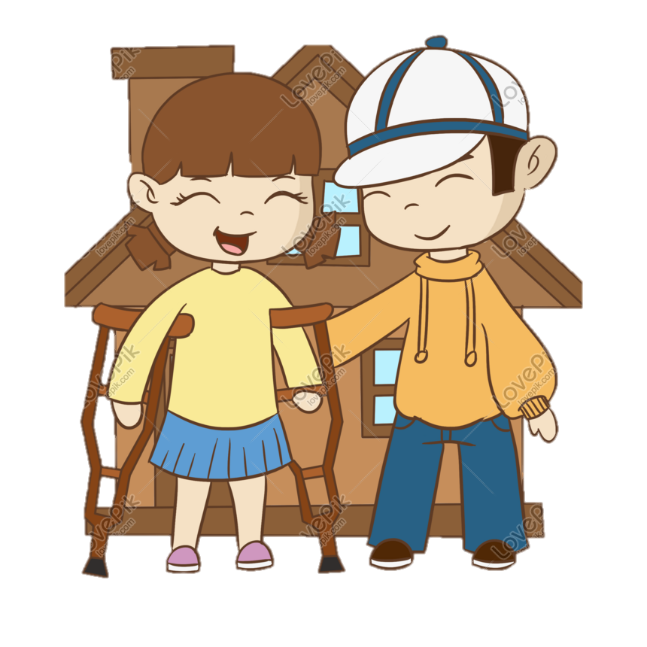
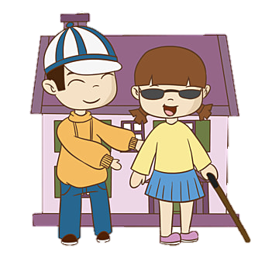
Chúng ta có thể làm gì
để chia sẻ với những người khuyết tật?
Đẩy xe
Đỡ
Giúp họ sang đường

Slide 8
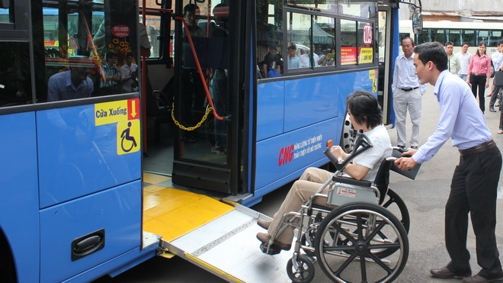
Giúp người khuyết tật lên xe buýt (bằng cửa sau).
Nhường chỗ cho người khuyết tật khi tham gia các phương tiện công cộng.

Slide 9
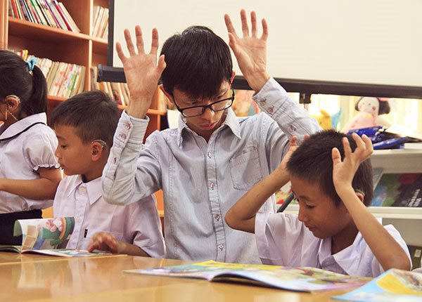
Dùng ngôn ngữ kí hiệu để giao tiếp với người khiếm thính

Slide 10

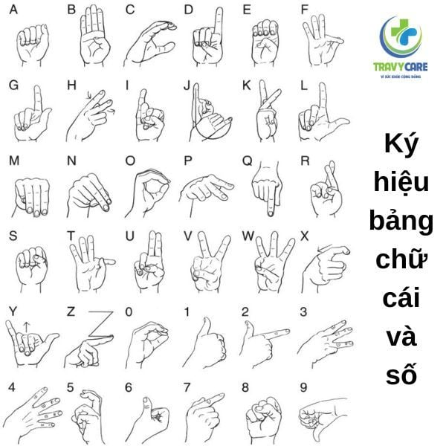
Hệ thống chữ nổi cho người mù.
Kí hiệu bảng chữ cái và số cho người câm điếc.

Slide 11

KẾ HOẠCH GIÚP ĐỠ NGƯỜI KHUYẾT TẬT
CÁCH GIAO TIẾP VÀ ỨNG XỬ
VIỆC CÓ THỂ LÀM ĐỂ GIÚP ĐỠ
Không có thái độ miệt thị hay xa lánh.
Đối xử bình đẳng.
Viết thư động viên.
Thường xuyên thăm hỏi và trò chuyện.
Thân thiện cởi mở và trân thành
Không tỏ ra quá thương hại họ.
Sẵn sàng giúp đỡ.
Giúp đỡ họ khi qua đường, nhường ghế cho họ trên xe buýt
Quyên góp, ủng hộ các sản phẩm họ làm ra…

Slide 12
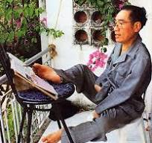
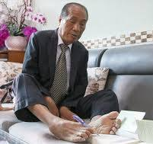

Slide 13

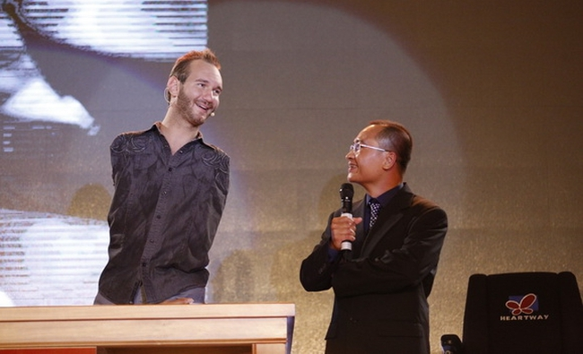

Slide 14


Slide 15
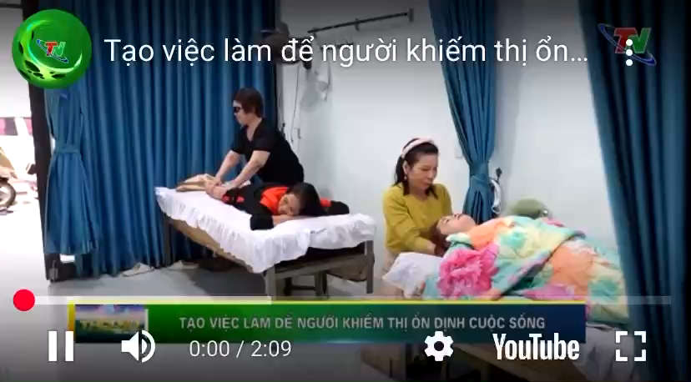

Slide 16
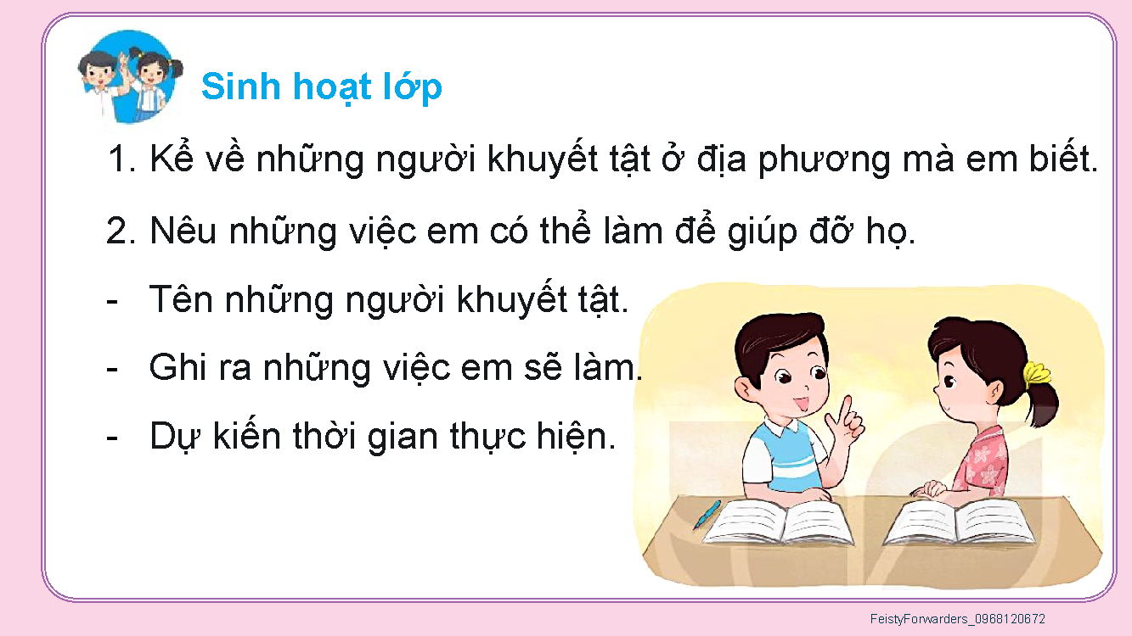


Hoạt động sau giờ học
Tìm hiểu những người khuyết tật ở địa phương mà em biết.

Slide 17

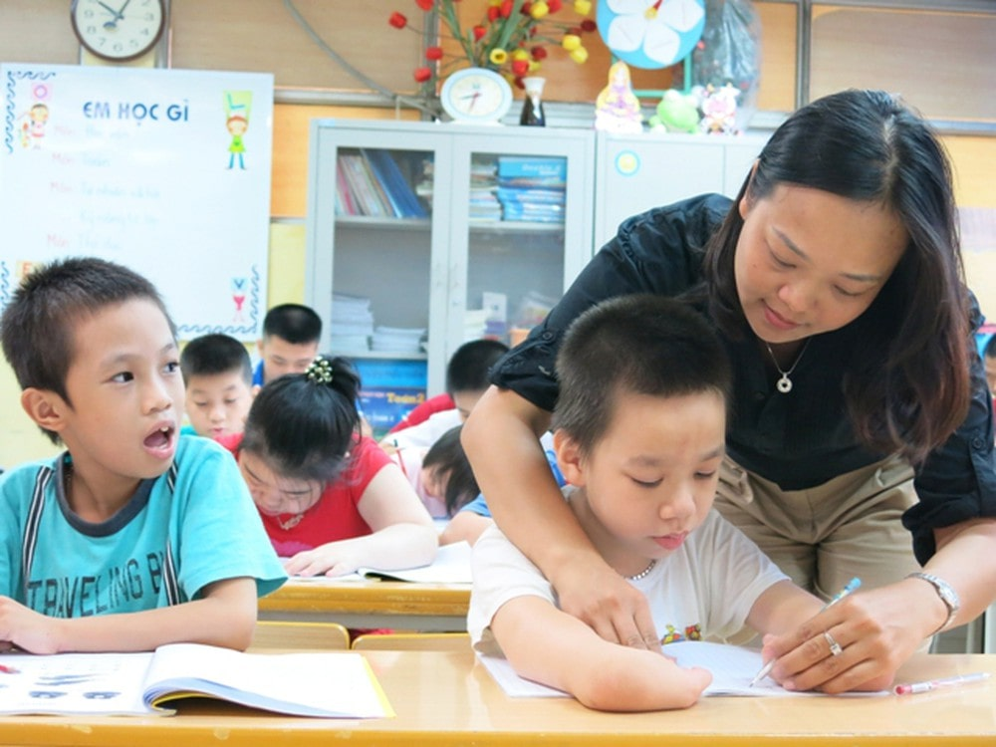
Hoạt động sau giờ học
Thực hiện việc giúp đỡ người khuyết tật ở địa phương.

Slide 18
